Slide 1




Разбор кейса Avito​
Существует ли эффект потери пользователей из-за неэффективной системы поддержки?​
Цуканов Илья
Avito
1

Slide 2
Дано​
Задача​
support_tickets - таблица содержит обращение в службу поддержки Авито c сентября 2015 по декабрь 2015 включительно.
users_evaluation_of_satisfaction - содержит оценку пользователями их удовлетворенности после окончательного ответа сотрудника службы поддержки.
Не все тикеты имеют оценку от пользователя.
New_items_by_support_users - таблица с подачами объявлений (только пользователи, обратившиеся в поддержку в период с сентября 2015 по декабрь 2015)
Подтвердить или опровергнуть гипотезу, задав критерии работы службы поддержки.
Если гипотеза подтвердится, то оценить примерный урон для Авито.

Slide 3

Наши капканы
Данные представлены на ограниченном промежутке времени – 4 месяца.
Август – фиктивный месяц.
Есть множество фиктивных колонок в данных (current_state, ticket_subcategory etc)

Slide 4
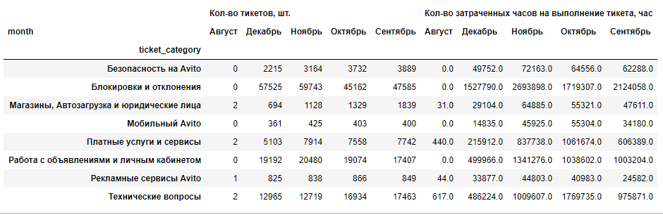
Погружаемся
Для понимания общей структуры работы службы поддержки в Авито создадим сводную таблицу в разрезе месяцев/категорий тикетов.

Slide 5
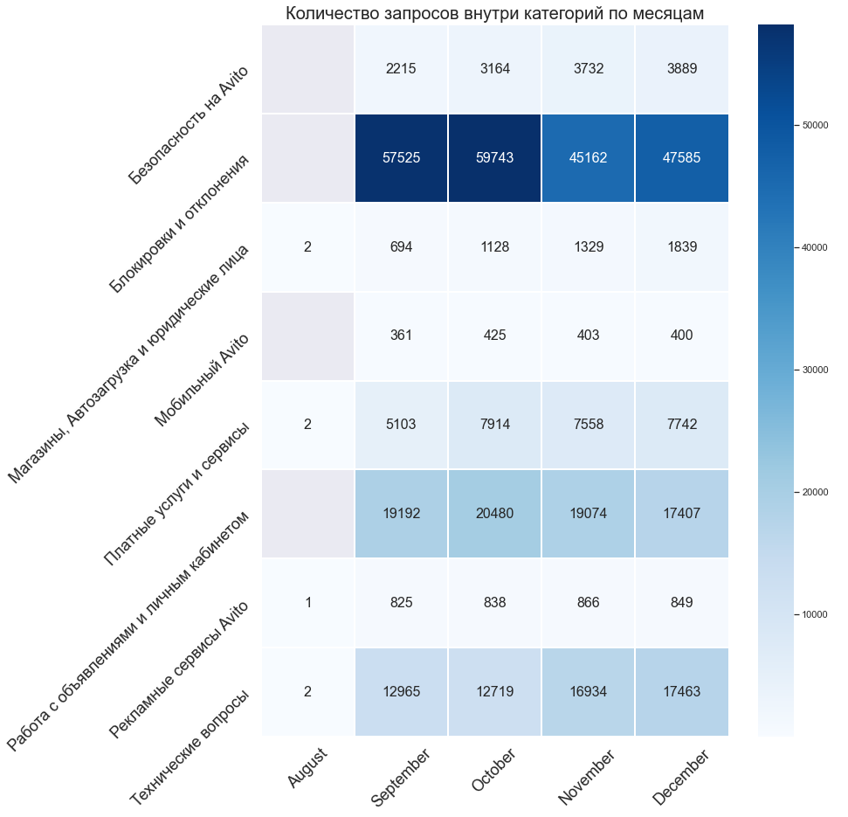
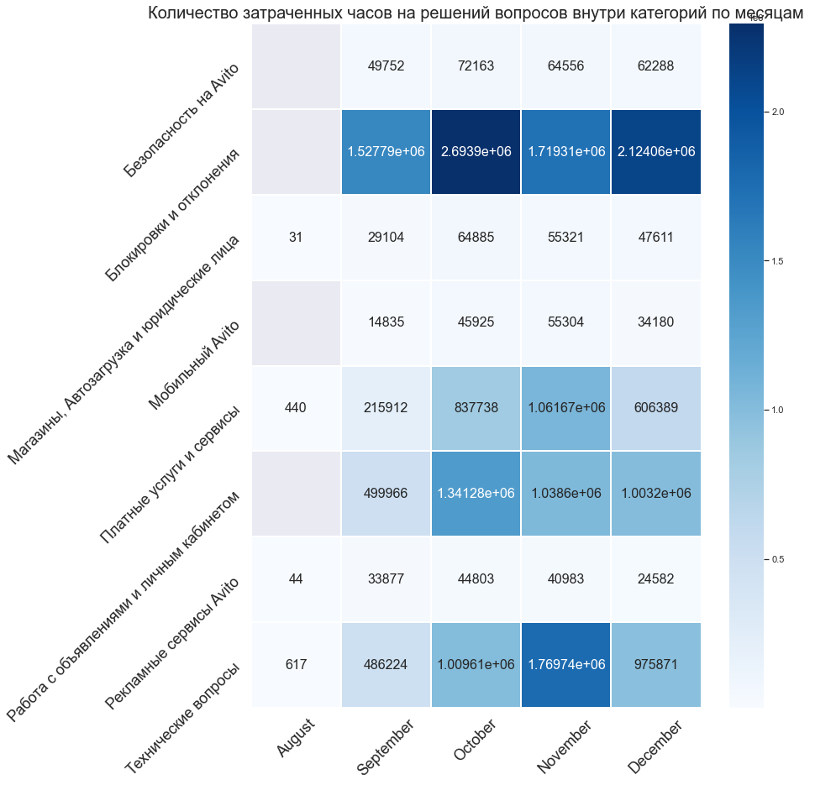
Произведем оценку количества запросов и затраченных часов на их решение в разрезе категорий обращений пользователей.
Эти графики показывают нам:
подавляющее число обращений идет по категории «Блокировки и отклонения»;
бОльшая часть затраченных часов на решение обращений также относится к категории «Блокировки и отклонения»; хотя в Ноябре решение технических вопросов заняло немного больше времени – видимо случилась какая-то системная ошибка, из-за которой долго не могли быть закрыты обращения пользователей.

Slide 6
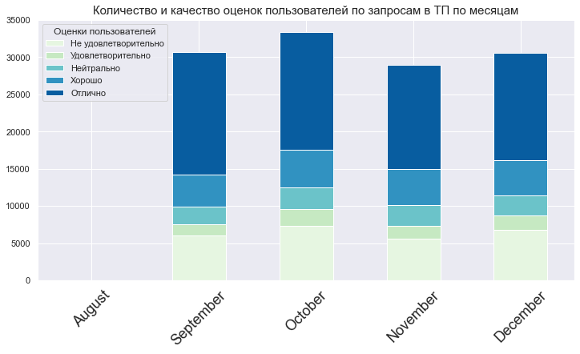
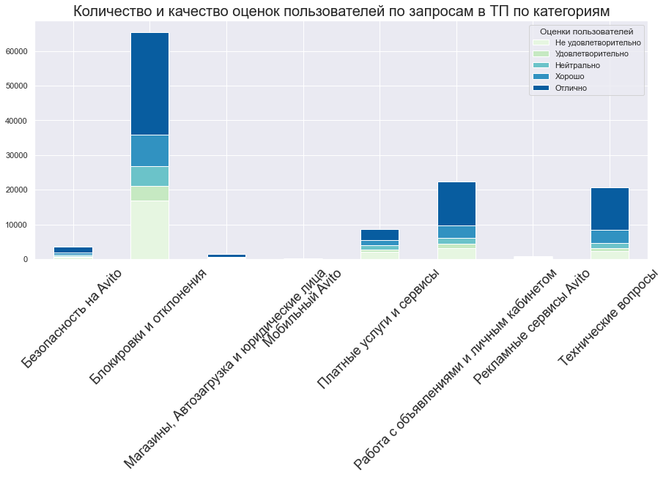
Далее попробуем оценить распределение оценок в разрезе месяцев и категорий.
Эти графики показывают нам:
Соотношение количества и качества оценок пользователей от месяца к месяцу остается примерно одинаковым;
Больше всего оценок приходится на категорию «Блокировки и отклонения» - причем как позитивных, так и негативных.

Slide 7
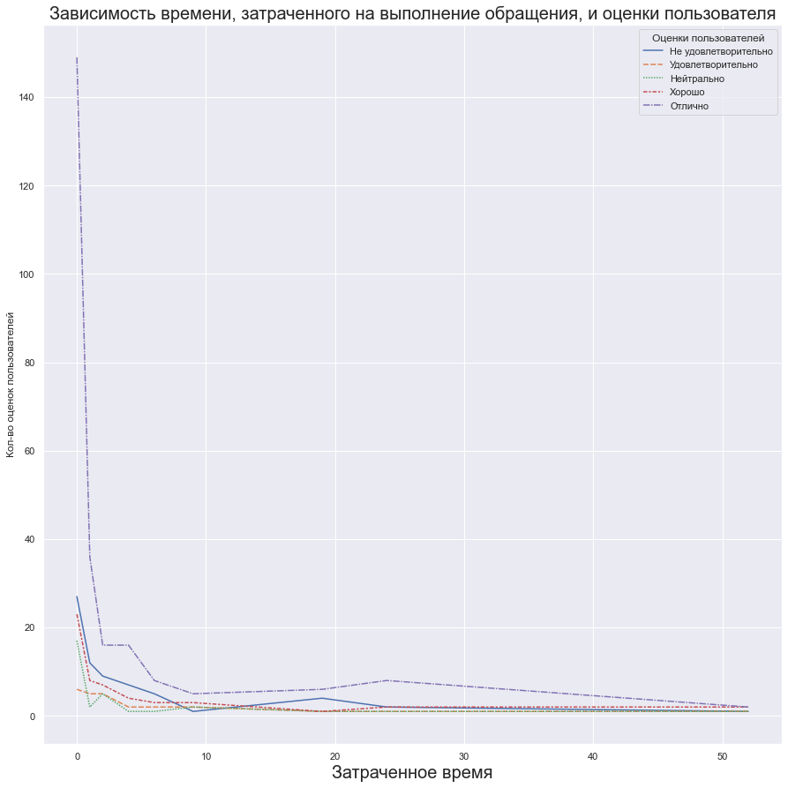
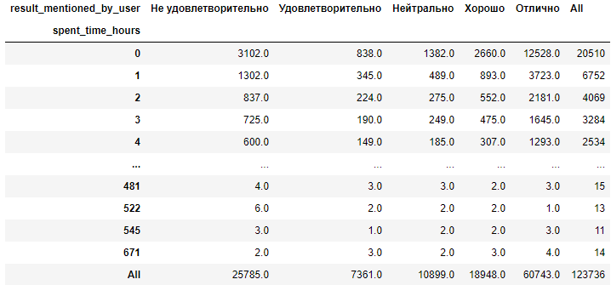
Предыдущий слайд нам не сильно помог – нет какого-либо конкретного тренда, чтобы на его основе сделать вывод.
Попробуем выяснить – имеется ли вообще зависимость между временем, затраченным на решение обращения, и полученной итоговой оценкой пользователя?
Создадим сводную таблицу, показывающую зависимость времени, затраченного на выполнение обращения, и оценки пользователя.
Поскольку датасет очень большой, для графика возьмем случайную выборку, размером в сотую долю (frac=0.01).
График показывает нам:
По мере увеличения времени, требуемого на закрытие тикета, пользовательская оценка снижается.

Slide 8
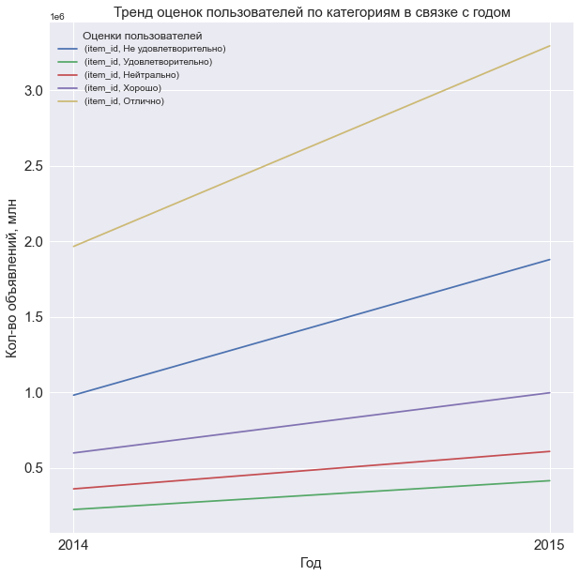
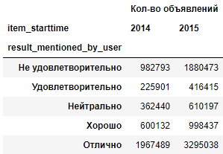
Для начала удалим из датасета данные за 2016 год, а также за Август. В первом случае у нас не полная информация за год, чтобы ее использовать для анализа; во втором же случае, данных всего несколько – они не несут должного понимания тренда, что делает их нерелевантными.
Из графика заметим, что пользователи, имеющие негативную оценку работе службы поддержки (неудовлетворительно, удовлетворительно) впоследствии размещают меньше объявлений.

Slide 9
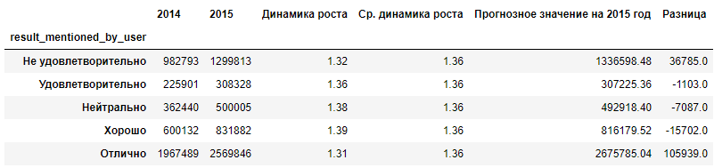
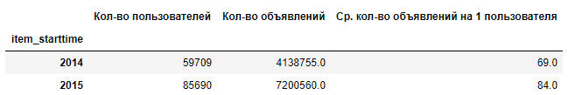
Вроде…все?
На основе данных количества объявлений в разрезе категорий (за 2014 и 2015 года соответственно), построим сводную таблицу.
Из нее можем сделать вывод, что прирост пользователей, оставляющих оценки «Неудовлетворительно» и «Отлично» мог бы быть сильно лучше.
Полагаю, что в первом случае это естественный отток – плохая поддержка сервиса => потерянный пользователь. В случае же оценки «Отлично» - люди чаще жалуются и сильно реже ставят 5 звездочек, если их все устраивает. Потому что принимают хороший сервис как должное ☺
Получается, что пользователи меньше ожидаемого ставят оценки «Неудовлетворительно» и «Отлично». Для первого – это хорошо, значит поддержка справляется лучше ожидаемого; для второго – считаю, что следует поощрять пользователей для получения оценки.
Кол-во недополученных объявлений согласно гипотезе рассчитывается на основе пользователей с оценками «Не удовлетворительно» и «Удовлетворительно» и равняется 36785+(-1103) = 35 682ед.
Посчитаем количество пользователей, приходящихся на число недополученных объявлений.
Оно составит 35682/84~ 425 пользователей.
P.S. Хотя по хорошему стоило еще проверять выборки на нормальность, выбросы, гомогенность дисперсий в данных, дисперсионный анализ… Но это уже другая история!

Slide 10

Спасибо, что дочитали до конца ☺

